Slide 1


CryptoChallenge
Pedro Martins 20630
Telmo Paiva 20640

Slide 2
Cenários Propostos:
Criação de um Website contendo um jogo relacionado com Crypto moedas.
Desenvolver o Front-End e Backend e efetuar o deploy num servidor para ficar hosted na Web.
Obtenção de data-series de um período aleatório (1 mês de valores) de uma API dedicada a crypto moedas para garantir um jogo justo.

Slide 3
Objetivos do Jogo
Criação de um grupo de jogadores para competir entre si.
Atribuição de uma carteira inicial com fundos virtuais para transações.
Simular um período temporal com as respetivas oscilações dos preços das moedas, sendo esse período uma proxy de um período de 1 mês real comprimido em apenas 3 a 5 minutos de jogo, permitindo a compra e venda das moedas em qualquer momento do jogo.
Calcular o valor final da carteira dos jogadores, dando um ranking final e determinando o(s) vencedor(es). Mostrar um ranking final.

Slide 4
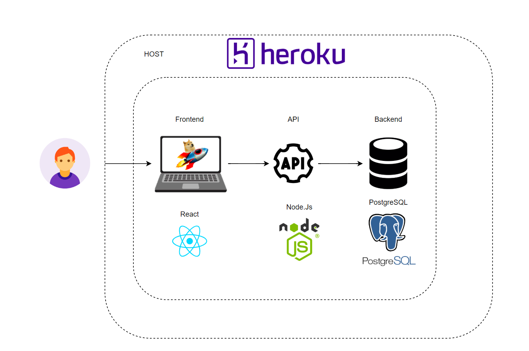
Arquitetura do projeto

Slide 5

Ferramentas

Slide 6

Front-End
Gráfico com Histórico da(s) moeda(s)
Lucro/Prejuízo atual + Valor carteira
Opções de compra das moedas
Timer do Jogo

Slide 7

API
Gestão Utilizadores
Cálculo da carteira
Inicio e fim do Jogo (gestão tempo do jogo)
Obter de um servidor externo um mês de valores de cryptos.

Slide 8

Base de Dados
Utilizadores
Valores de mercado para o histórico
Composição da carteira (unidades de criptos e preços de compra)

Slide 9
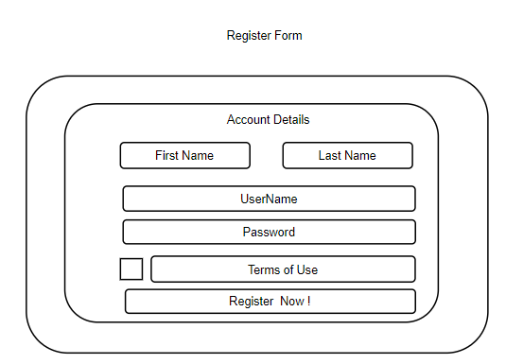
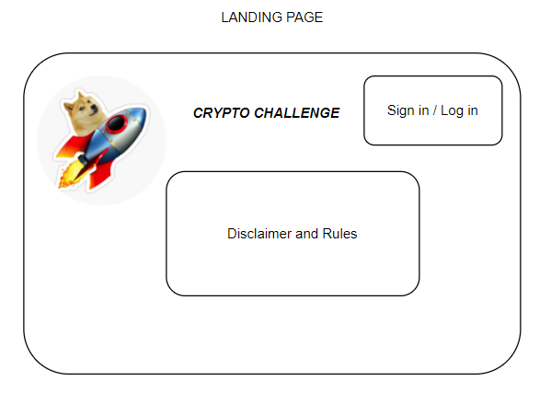
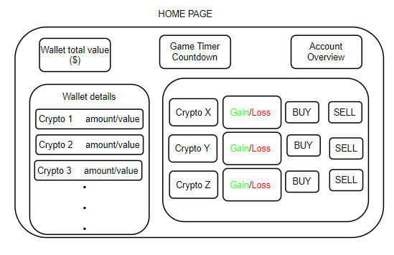
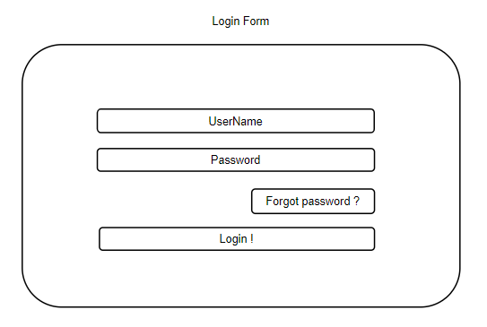
Maquete Front-End

Slide 10
Métodos associados

Slide 11
Front-End
doLogin
doLogout
buyCoins
sellCoins
showCoinHistory
showLeaderBoard
refreshCoinValue

Slide 12

Users
createAccount
deleteAccount
showTradingHistory

Slide 13
API
getAllAccounts
getCoinsValueOverTimeForRandomMonth
calculateRanking
startGameTimer
endGameTimer
getAccountSummary
sellAction
buyAction

Slide 14
Questões ?

